Slide 1



Physics-Informed Neural Networks
Taller teórico-práctico
David Ortiz-Puerta, Tabita Catalán, Tomás Banduc, Francisco Sahli
Universidad de Valparaíso
Pontificia Universidad Católica de Chile
Millennium Institute for intelligent Healthcare Engineering, ihealth
10 de enero, 2025

Slide 2
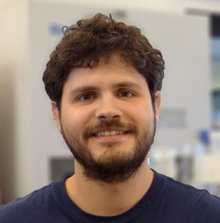
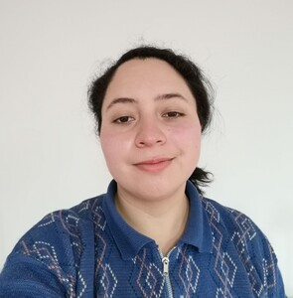

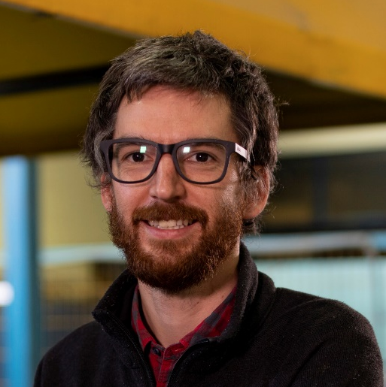







David Ortiz-Puerta
david.ortiz@uv.cl
Tabita Catalán
tabicm.nhg@gmail.com
Tomás Banduc
tomas.banduc.m@gmail.com
Francisco Sahli
fsahlic@uc.cl

Slide 3
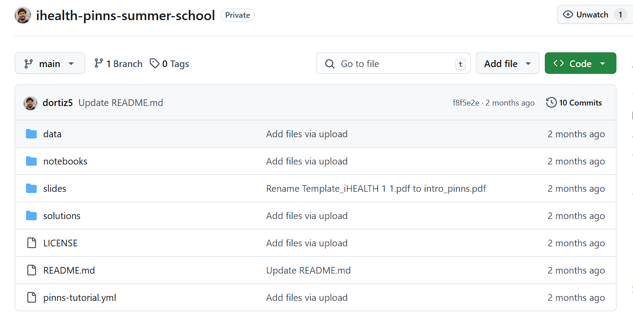

Slide 4
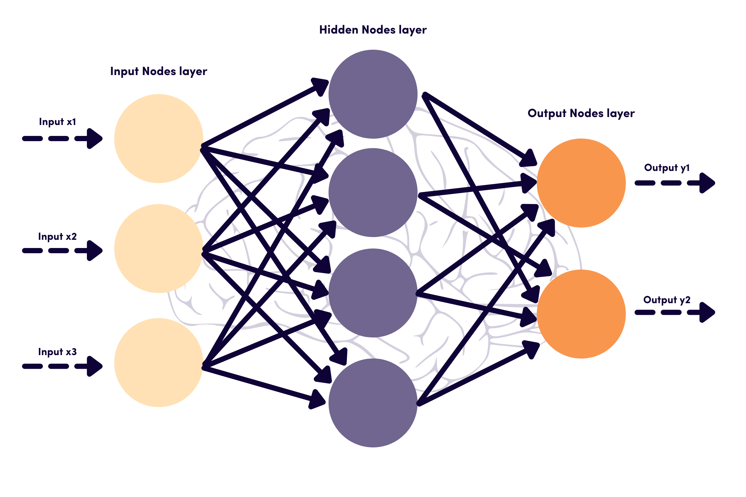
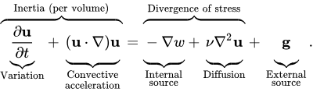
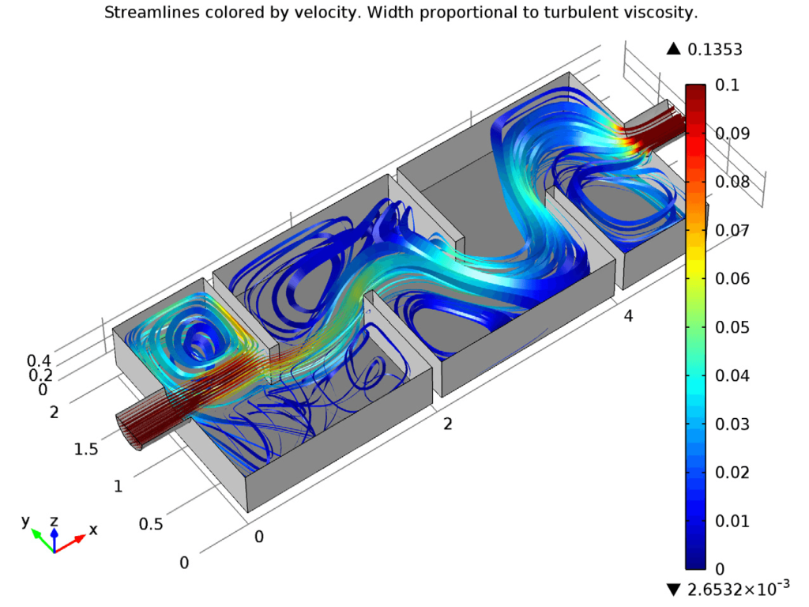
PINNs: Un puente entre los modelos físicos y el aprendizaje máquinas
Physics informed neural networks (PINNs)
Redes neuronales artificiales informadas por la física

Slide 5
PINNs: Un puente entre los modelos físicos y el aprendizaje máquinas
Physics informed neural networks (PINNs)
Redes neuronales artificiales informadas por la física

Slide 6
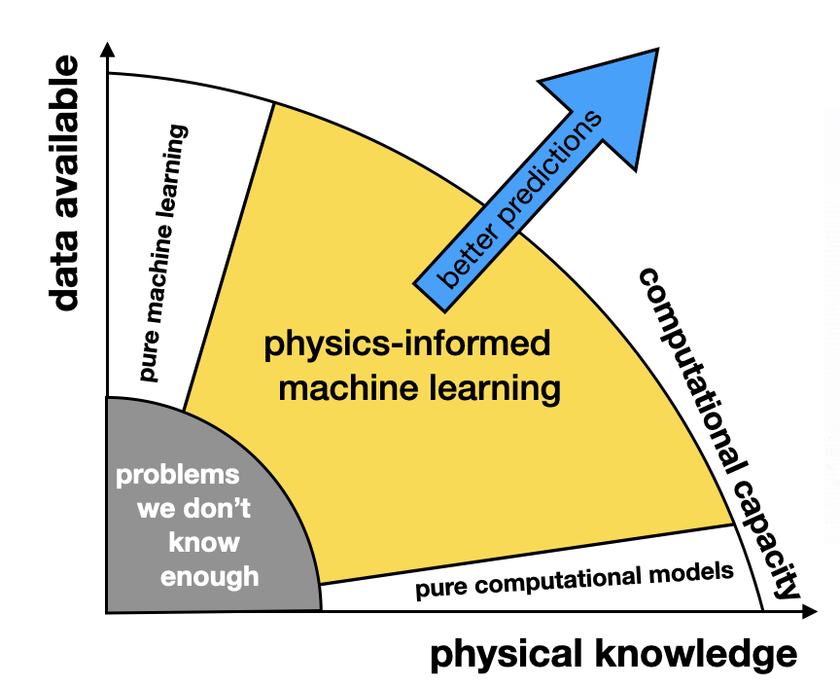
PINNs: Un puente entre los modelos físicos y el aprendizaje máquinas
Redes neuronales artificiales informadas por la física
Imagen tomada de https://fsahli.github.io/PINN-notes/

Slide 7
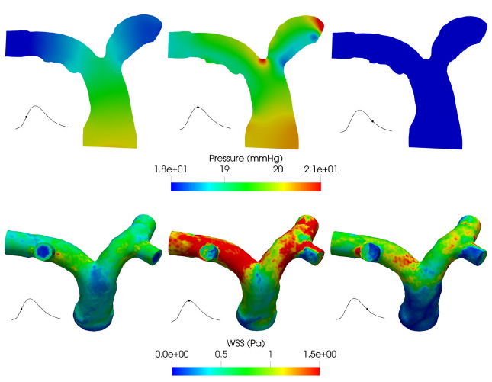
… informadas por la física
Desarrollar simulaciones computacionales
Identificar relaciones subyacentes
Predecir el comportamiento futuro
Experimentación in-silico
Desarrollo de la medicina de precisión

Slide 8
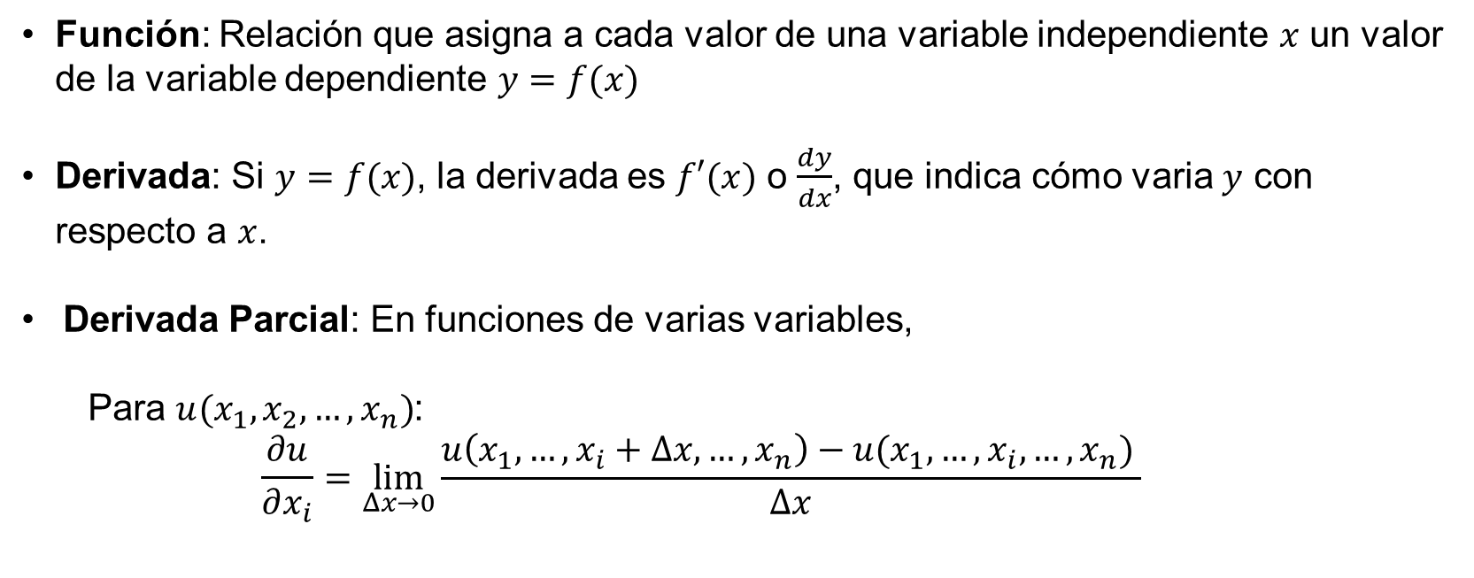
Conceptos clave sobre los modelos
Función: Relación que asigna a cada valor de una variable independiente $x$ un valor de la variable dependiente $y=f(x)$
Derivada: Si $y=f(x)$, la derivada es $f′(x)$ o $\frac{dy}{dx}$​, que indica cómo varia $y$ con respecto a $x$.
Derivada Parcial: En funciones de varias variables,
Para $u(x_{1},x_{2},…, x_{n})$:
$$\frac{∂u}{∂x_{i}}=\lim_{Δx→0}{\frac{u\left(x_{1},…,x_{i}+Δx,…,x_{n}\right)−u(x_{1},…,x_{i}, …,x_{n}) }{Δx}}$$

Slide 9
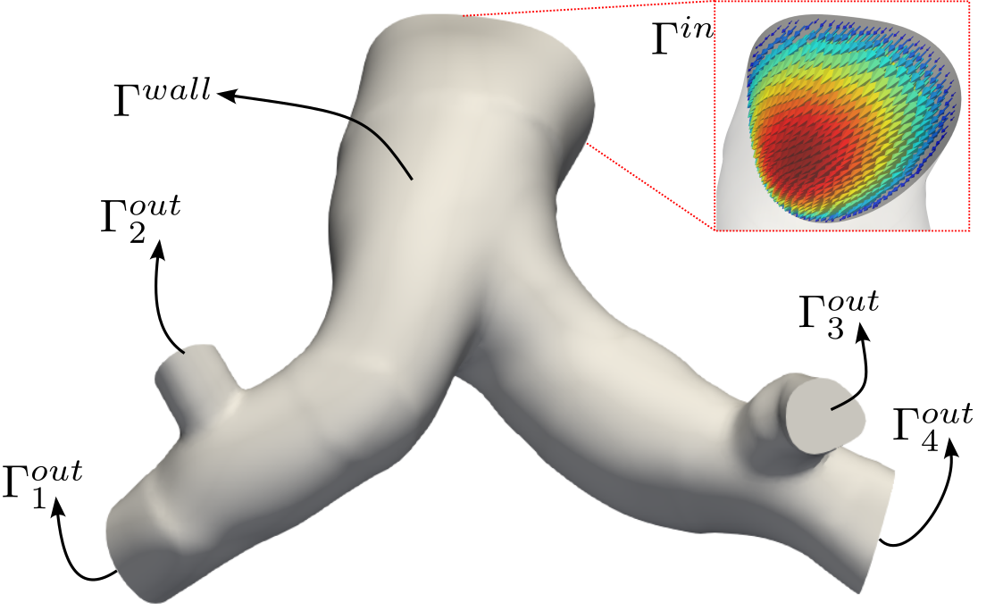
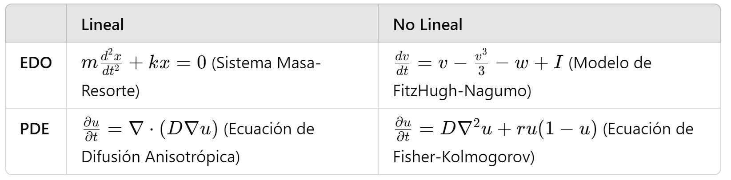
Ecuaciones diferenciales
Dominio o geometría
Derivadas sobre una función desconocida
Condiciones iniciales y de frontera

Slide 10
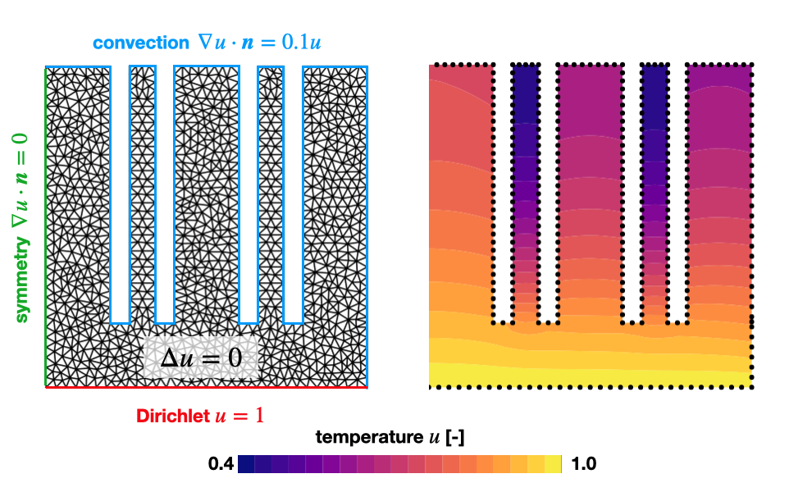
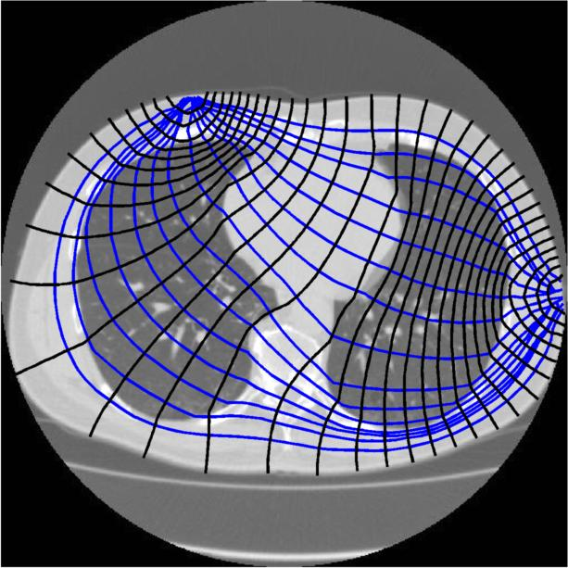
Problemas directos
De las causas a los efectos
Problemas inversos
De los efectos a las causas
Imagen tomada de https://fsahli.github.io/PINN-notes/
https://es.wikipedia.org/wiki/Tomograf%C3%ADa_de_impedancia_el%C3%A9ctrica
La gran mayoría de problemas requieren soluciones computacionales

Slide 11
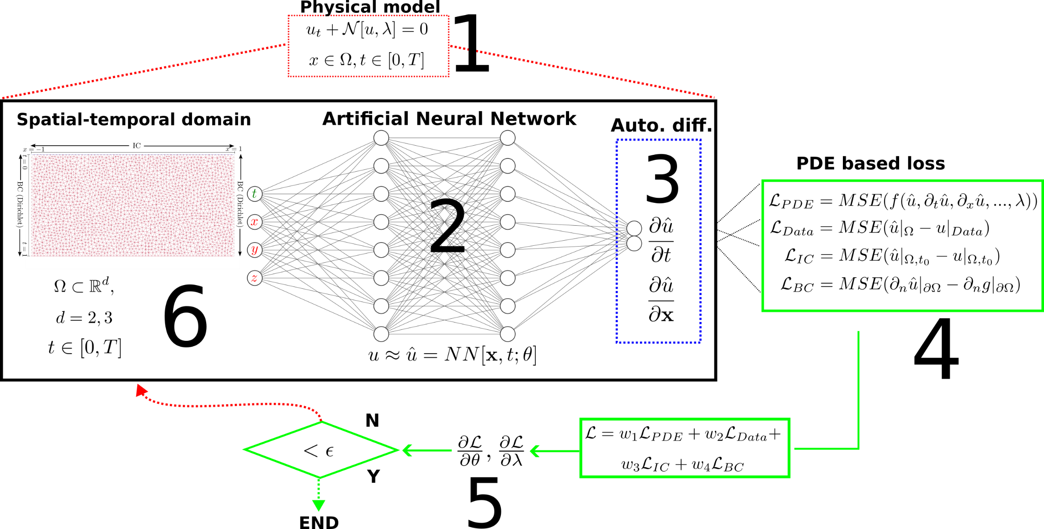
Problemas de modelado

